Slide 1
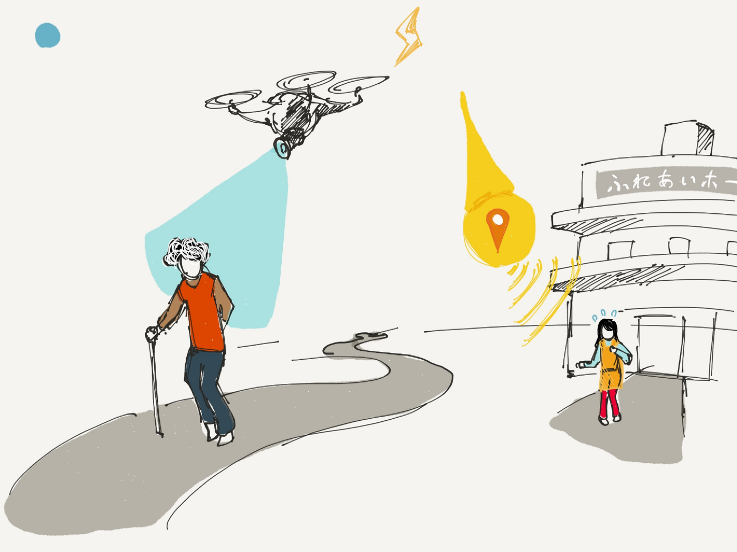
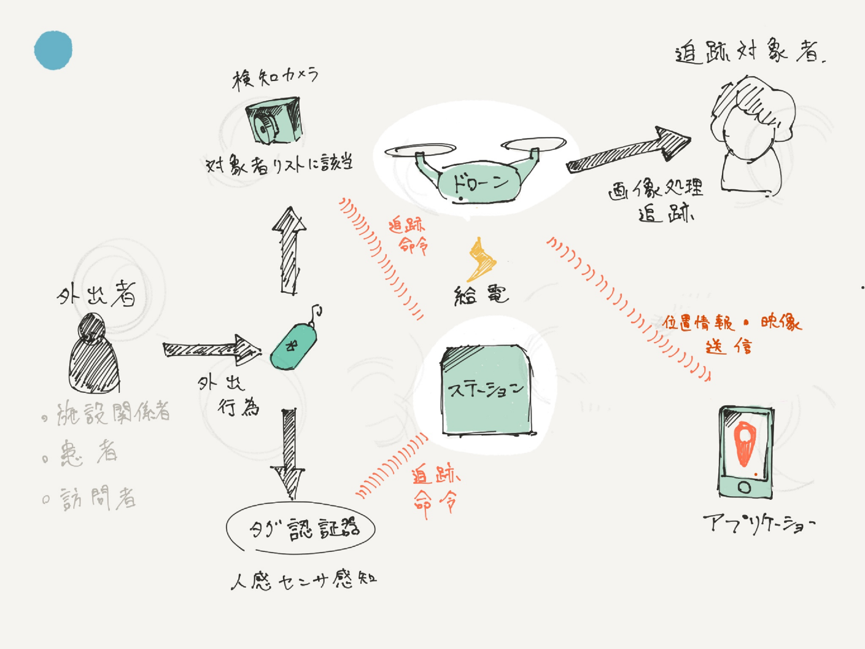
ドローンによる
認知症高齢者の徘徊対策
矢吹研究室 1442037 加藤健弥
研究の背景
研究の目的
介護の問題を解決するSI-Labというプロジェクトに2つの理由から取り組んだ．
認知症高齢者への理解を深めて，
3学科のそれぞれの視点から現代技術を使った徘徊の対策を提案する．
認知症高齢者の徘徊行為による行方不明の事案が増加している．
デザイン，未ロボ，PMの3学科合同で行うため，それぞれの学んできた視点から見ることができる．
対策から製品案をだして，それを実際にプロトタイプとして作成する．
研究の方法
SI-Labに参加し，デザイン，未ロボ，PMの3学科でチームを組む．
介護施設に訪問して調査の実施し，意見を出し合い対策案を考える．
対策案からどういった製品が必要か意見を出し合う．
製品案のプロトタイプを作成する．
製品案を介護関係者に評価してもらう．
現在の進捗状況
デザイン，未ロボ，PMでチームを組んで介護施設への調査をした．
意見を出し合った結果，認知症高齢者をGPS とカメラを積んでいるドローンで追跡し，アプリケーションで場所を把握することで徘徊の対策できるという製品案を考えた．
プロトタイプの作成の計画を立てる．
システム図
イメージ図
今後の計画
ドローンを使った製品案のプロトタイプを作成する．
介護関係者の前での発表を行い，介護の観点から製品案を評価してもらう．

